Slide 1

De la página web
al aula virtual

Slide 2
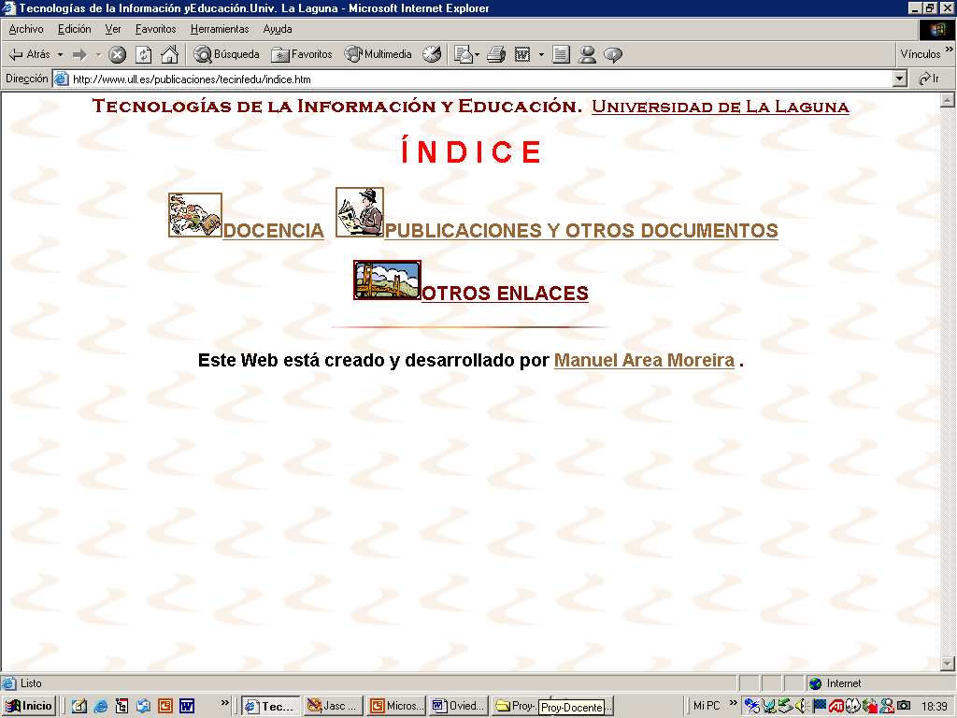

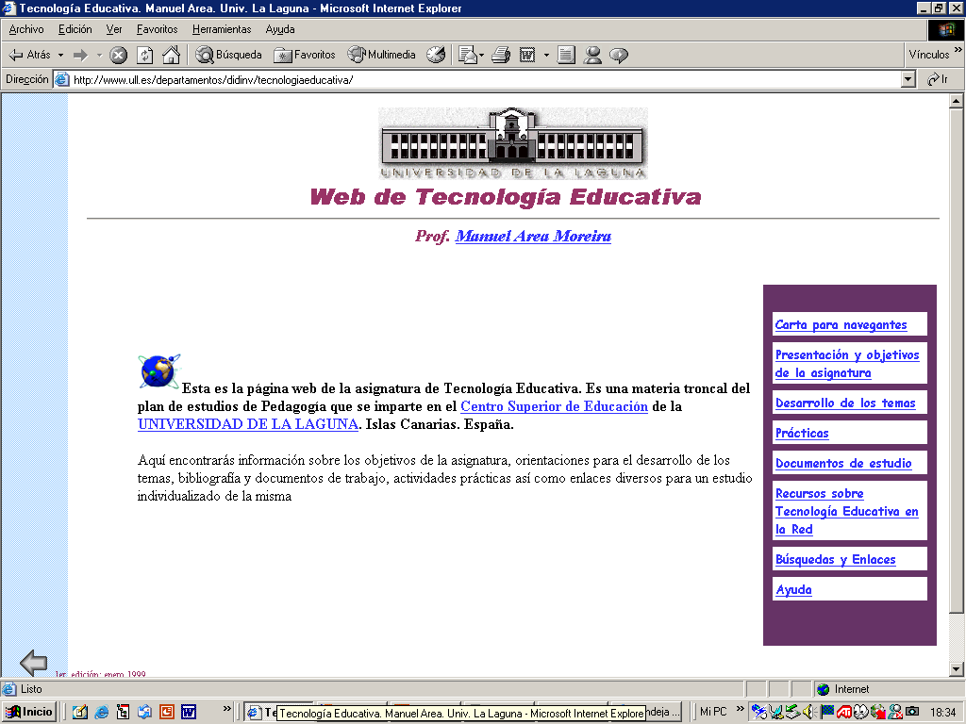
1997
Documentos
de texto
en HTML
2001-2003
SitioWeb docente
1999-2001
1º Tutorial web

Slide 3
¿QUÉ HE APRENDIDO?
La tecnología no tiene efectos mágicos sobre el aprendizaje
Lo relevante no es la tecnología empleada (plataforma o software), sino el modelo de enseñanza/entorno de aprendizaje que se organiza en un aula virtual

Slide 4
¿CÓMO DEBE SER EL ENTORNO DE APRENDIZAJE EN UN AULA VIRTUAL?
Que el alumno/a aprenda “haciendo” cosas. Que tenga experiencias activas con el conocimiento (de forma individual y colectiva)
Que exista una intensa y constante interacción comunicativa entre el docente y el alumnado
Que existan objetivos, guías/planes de trabajo y criterios de evaluación claramente definidos

Slide 5

Mi aula virtual (2004-06)
MOODLE versión 1.6.2
http://www.campusvirtual.ull.es
enseñanza semipresencial (Blended Learning)
60% de tiempo virtual, 40% tiempo presencial

Slide 6
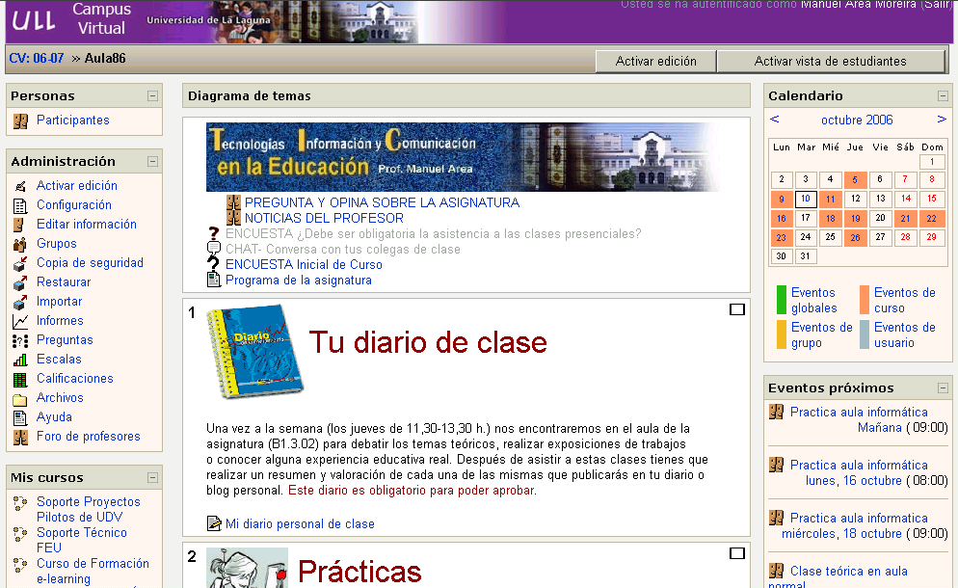

Slide 7
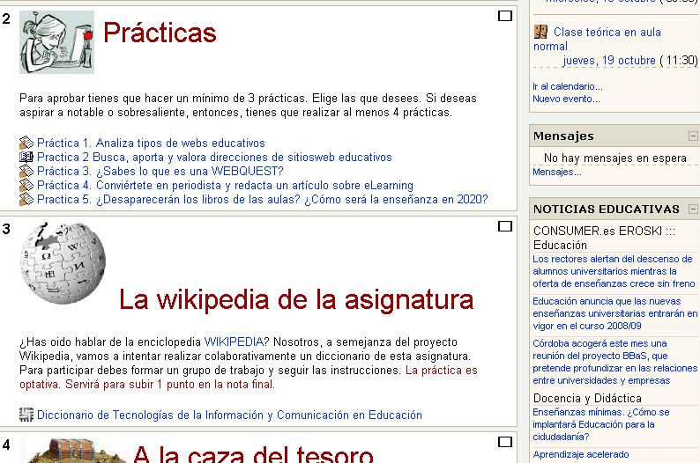

Slide 8
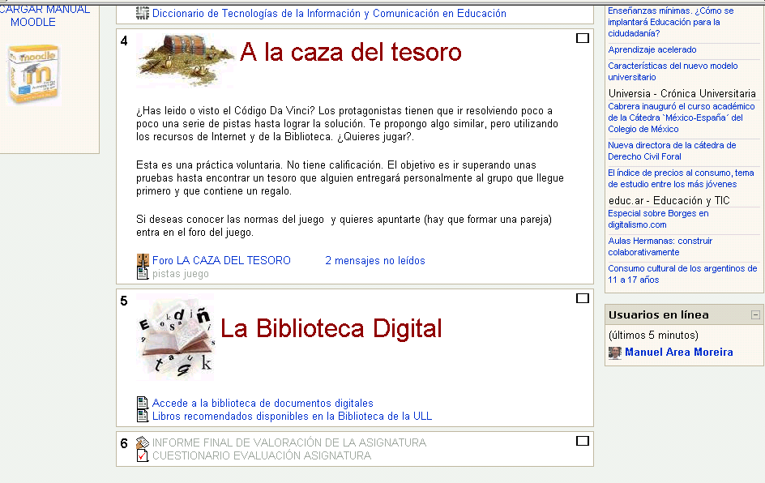

Slide 9

¿qué características debe tener un aula virtual que potencie el aprendizaje constructivista?

Slide 10
crear espacios para participar, hablar, comunicarse,
tomar decisiones: foros, chat, email, consultas, ...
organizar tareas que exijan la actividad intelectual
del alumno:
leer, escribir, analizar, buscar,
reflexionar, elaborar, valorar, etc
combinar tareas individuales (ensayos, diarios/blogs)
con otras colectivas
(wikis, glosarios, evaluación compartida, ...)
ofrecer calendario detallado de las tareas del curso

Slide 11
incorporar recursos para la realización autónoma
de las actividades (biblioteca digital y enlaces seleccionados)
estimular la motivación y las ganas de participar
(provocar que la gente quiera conectarse,
por ejemplo juegos de “caza del tesoro”)
establecer públicamente los criterios de evaluación
ofrecer tutorización y feedback continuo
entre el profesor y cada alumno/a,
sobre todo, en los resultados de la evaluación

Slide 12
CONCLUYENDO ...
¿Las TICs/aulas virtuales pueden innovar y mejorar el modelo tradicional de enseñanza?

Slide 13
¡¡CUIDADO!!
LAS NUEVAS TECNOLOGÍAS PUEDEN
SER UTILIZADAS CON VIEJAS PEDAGOGÍAS
el software o plataforma de eLearning es como
una habitación o sala vacía
lo importante es amueblarla adecuadamente
es decir,
diseñar los procesos y las actividades
de aprendizaje

Slide 14
y sobre todo...................
Que el profesor sea capaz de motivar y crear constantemente un clima de entusiasmo y deseo de aprender..............
Porque lo importante dentro de un aula (virtual o presencial) sigue siendo el calor humano

Slide 15
PREGUNTA FINAL
¿Tiene sentido seguir diferenciando entre enseñanza presencial y a distancia?
¿No son acaso las aulas virtuales un espacio de presencialidad e interacción?
¿Cuáles son los límites entre enseñanza presencial apoyada en aula virtual, y educación a distancia virtual con sesiones presenciales?

Slide 16
BIBLIOGRAFÍA
JI. AGUADED y J. CABERO (Drs): Educar en Red, Málaga, Ediciones Aljibe, 2002
M. AREA :Los medios y las tecnologías en la educación. Madrid, Pirámide, 2004
BARBERÀ, E. (2003) La educación en la red: actividades virtuales de enseñanza y aprendizaje. Barcelona: Paidós
MARCELO, C. (2000): E-learning teleformación : diseño, desarrollo y evaluación de la formación a través de Internet Ediciones Gestión 2000, S.A.

